Slide 1
FURY
2020년도 종합 설계2 최종 발표
게임공학과 2014182015 박두환
게임공학과 2014182008 김동엽
게임공학과 2015182016 손채영

Slide 2


01
02
03
04
05
CONTENTS
개요
게임 조작
기술 요소와 중점 연구 분야
개발 내용
데모 시연

Slide 3


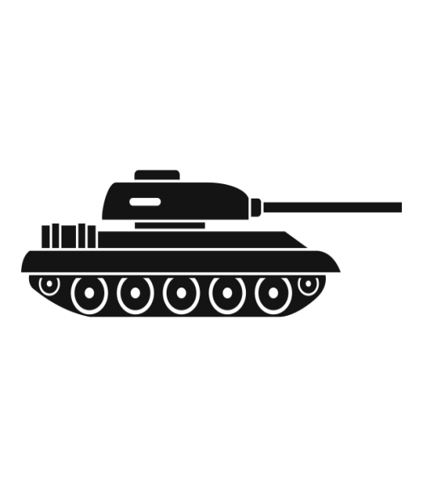


01
개요
게임 컨셉
세계 대전이 한창인 전쟁통 속.. 탱크 안에서 팀원들과 낙오되었다.
움직이는 탱크 안에서
적군의 진영에 들어가 목표물을 처치하여 위기를 벗어나라!
VR 롤 플레잉 탱크 디펜스!

Slide 4
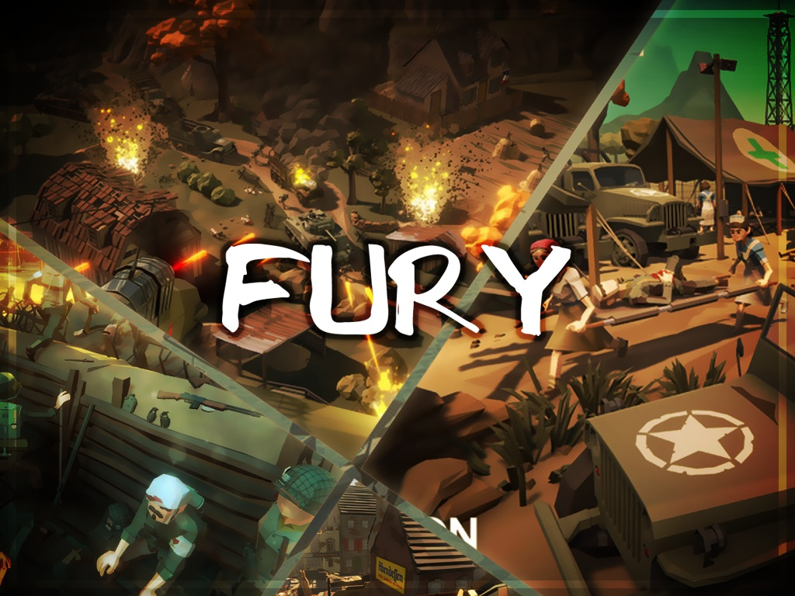
01
개요
게임 소개
게임 이름
FURY
장르
VR 롤 플레잉 탱크 디펜스
인원
2 (min) ~ 3 (max)
제한 시간
5분
클리어 조건
각자 맡은 역할군을 수행하여
제한 시간 안에 몰려드는 적군을
모두 무찌르고 엔진을 수리하면 클리어
로고 이미지

Slide 5
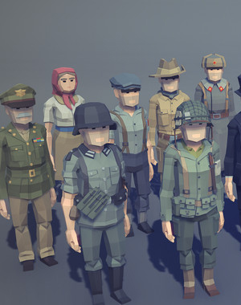
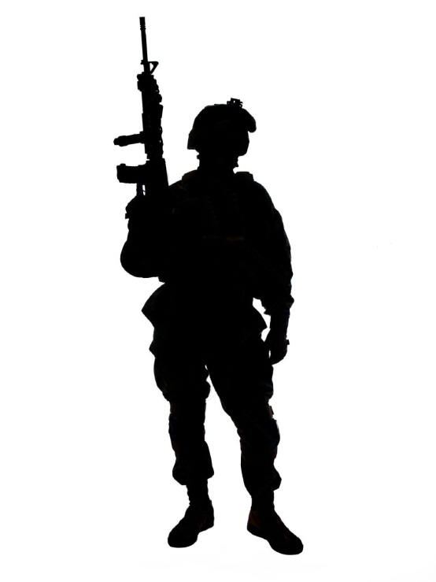
01
개요
컨셉 및 규격
규격 | 설정
키 | 180cm
앉은 키 | 85cm (+-5)
캐릭터 폭 | 가로 40cm, 30cm
이동 속도 | 걷기 3.5km/h 달리기 18km/h
보폭 | 80cm
시야 각 | 120 FOV
HP | 1
‘2차 세계 대전’ 시대적 배경에 맞춘 컨셉
* 역할, 아/적군에 관계 없이
모든 플레이어가 같은 규격을 가짐

Slide 6
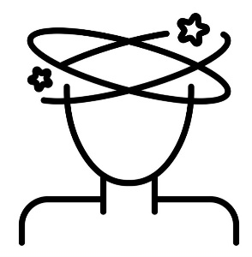


01
개요
기획 의도
로우 폴리곤
폐쇄된 공간
오브젝트
패턴 단순화
‘탱크 내부’에서 이루어지는 플레이
시각적 정보 최소화를 통한 멀미 저감
플레이 중 자유로운 역할군 변경 가능
포병을 했다가 관측병을 하고, 관측병을 했다가 정비병을 하고.. 상황에 따라 선택!
Flexiblity

Slide 7
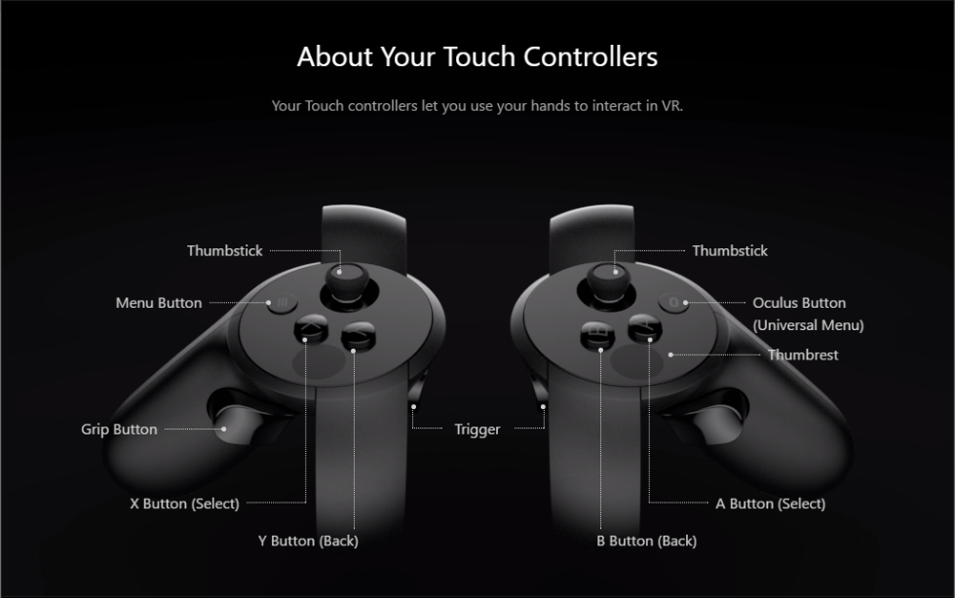
02
게임 조작
캐릭터 이동 : (L)Thumbstick
오브젝트 상호작용(Grab) : (L)Grip Button, (R)Grip Button
사격, 포격 : (R)Trigger

Slide 8
03
기술 요소와 중점 연구 분야
클라이언트
Unity3D 엔진 개발 능력 함양
오큘러스 리프트와 컨트롤러로 즐길 수 있는 VR 게임 제작
SRP를 이용한 렌더링 파이프라인 최적화
레이마칭 기법을 이용한 볼륨 렌더링 구현
역기구학을 이용한 상호작용 애니메이션 구현
서버
Photon을 이용한 C# 네트워크 프로그래밍
접속 및 캐릭터 오브젝트 동기화

Slide 9
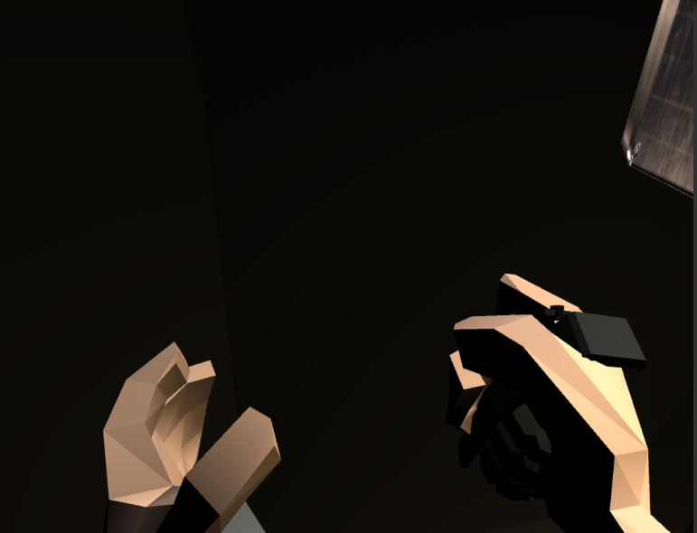
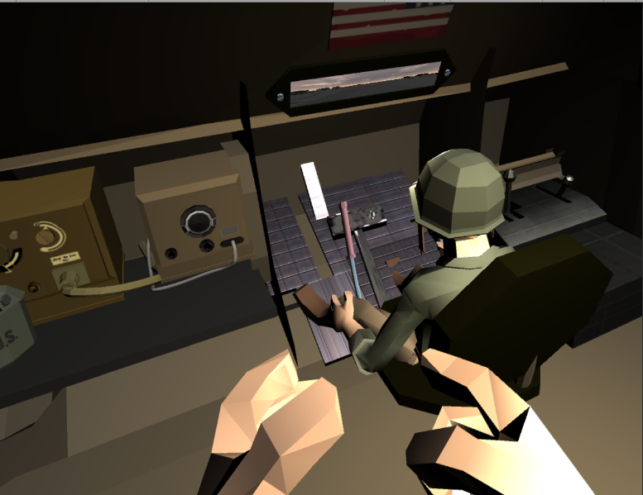
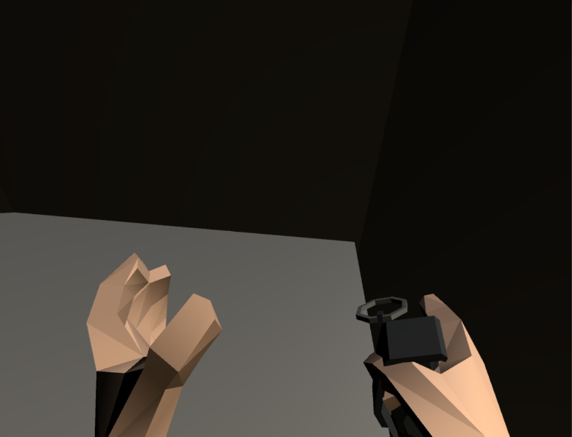
04
개발 내용
클라이언트
VR 기기 연동
자체 작성한 IK 스크립트로 게임 캐릭터에 맞춰 팔의 움직임을 자연스럽게 구현
오브젝트 상호 작용(Grab)

Slide 10
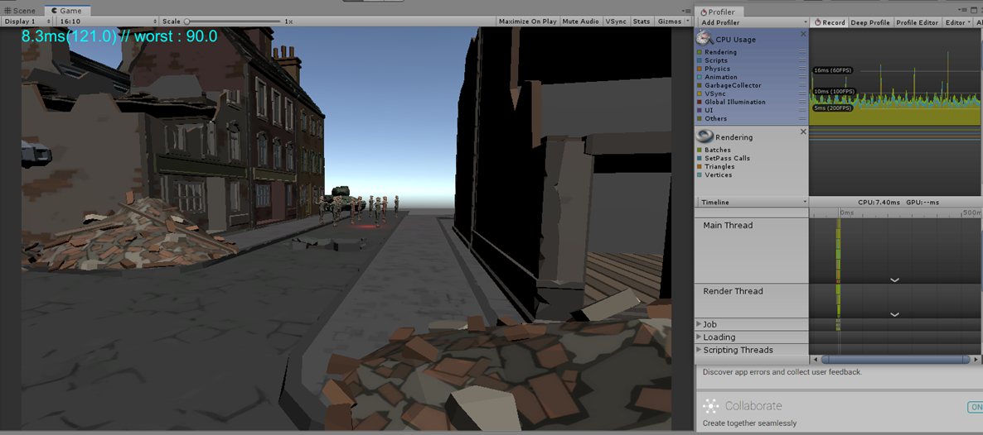
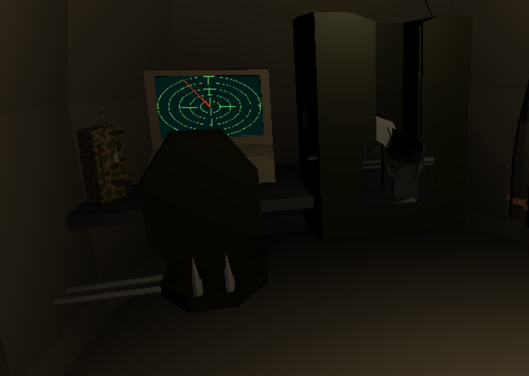
04
개발 내용
클라이언트
LWRP 및 싱글 패스 포워드 렌더링을 이용한 성능 확보를 통해 VR 기기에 맞는 게임 개발
GLSL 및 자체 작성 스크립트를 이용한 쉐이더를 통해 볼륨 렌더링 및 게임 내 레이더, 후처리 구현

Slide 11
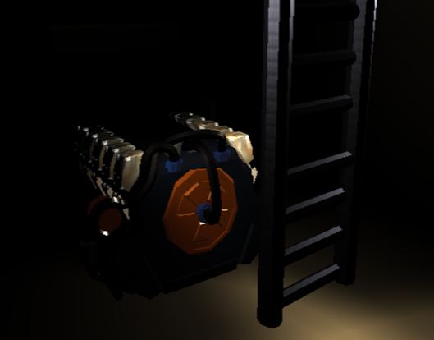
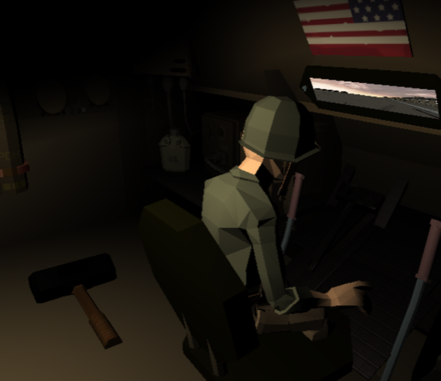
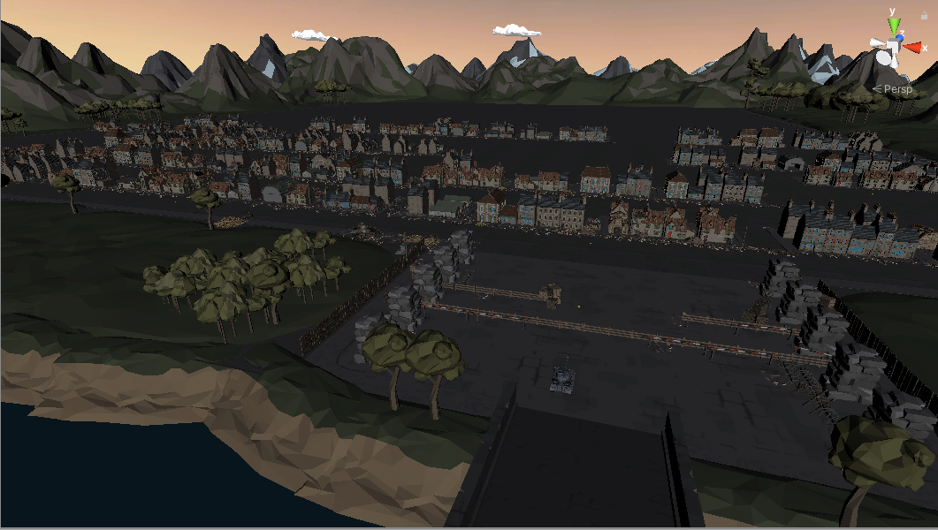
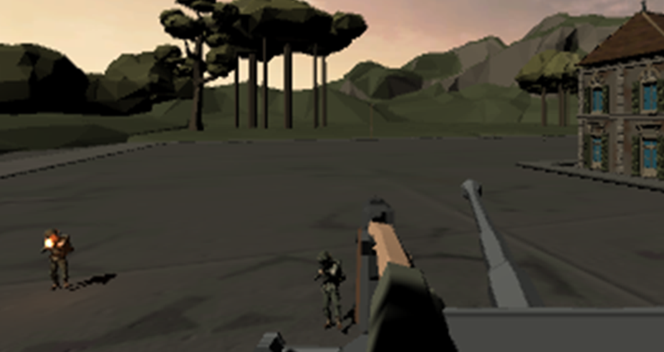
04
개발 내용
클라이언트
주요 맵 및 탱크 내부 제작

Slide 12
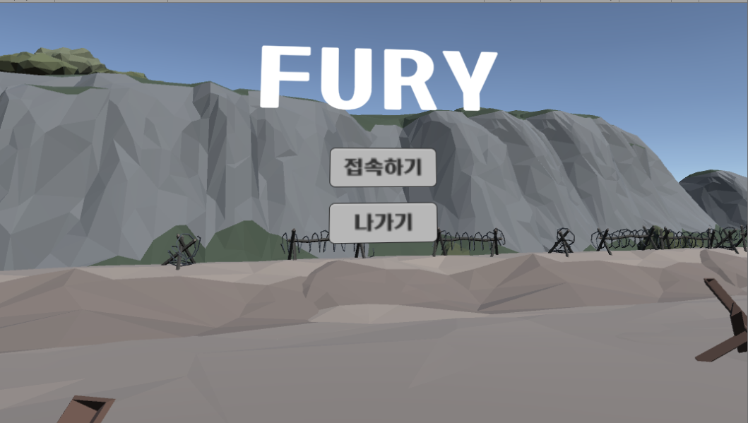
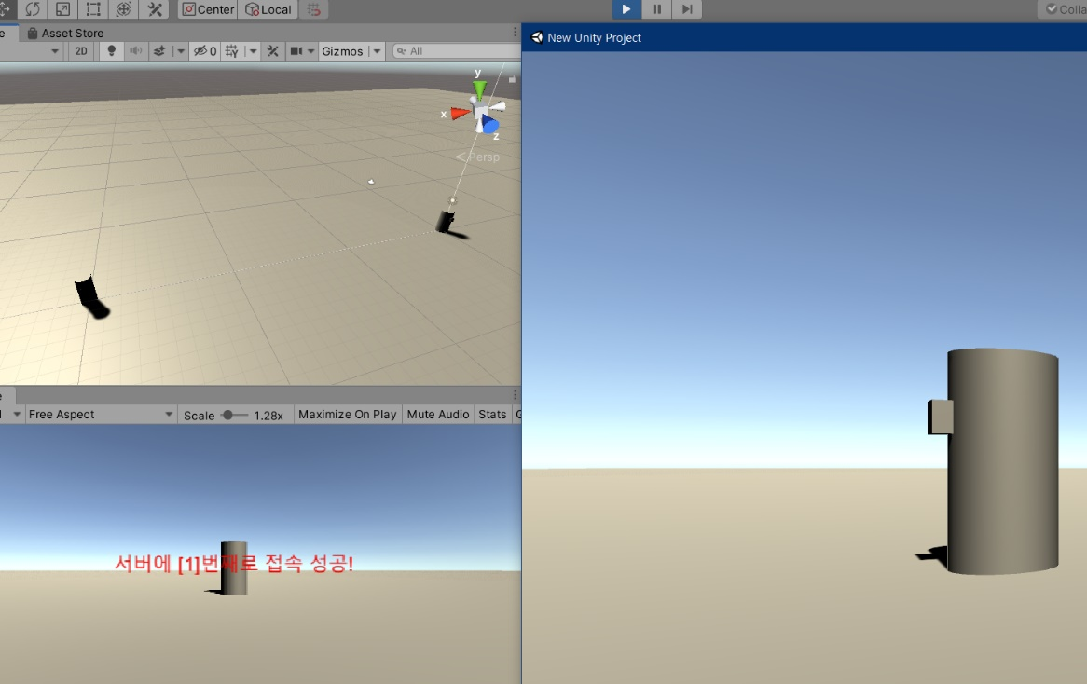
04
개발 내용
서버
Photon을 이용한 접속 동기화 및 오브젝트 동기화
로비 시스템 접속
솔로 / 멀티 플레이 둘 다 가능하도록 매칭 시스템 설계

Slide 13
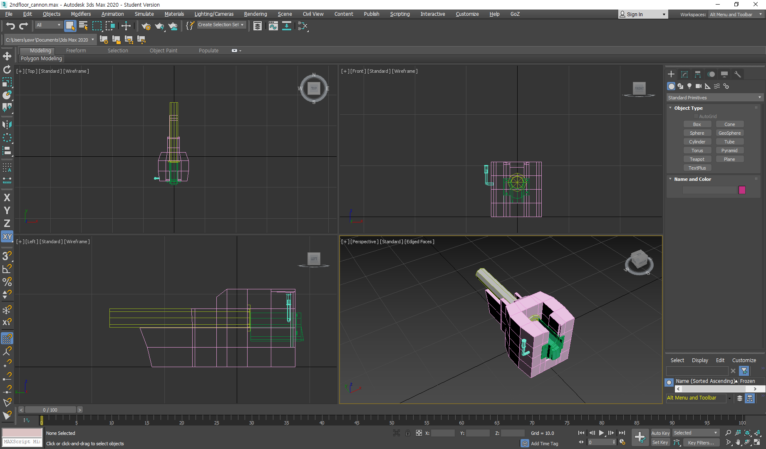
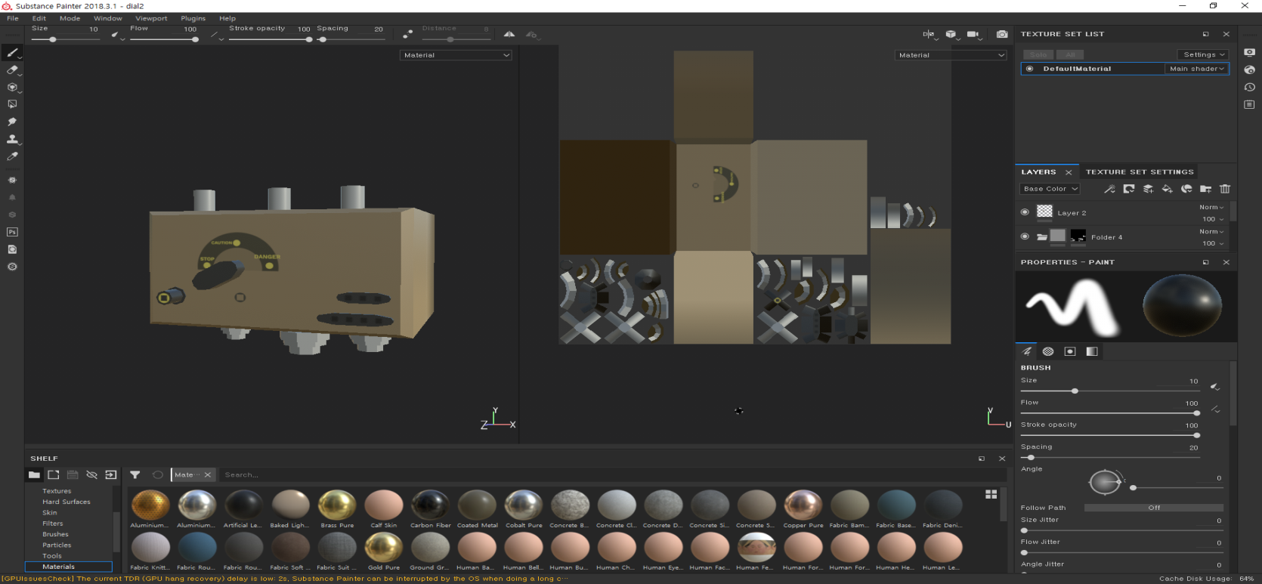
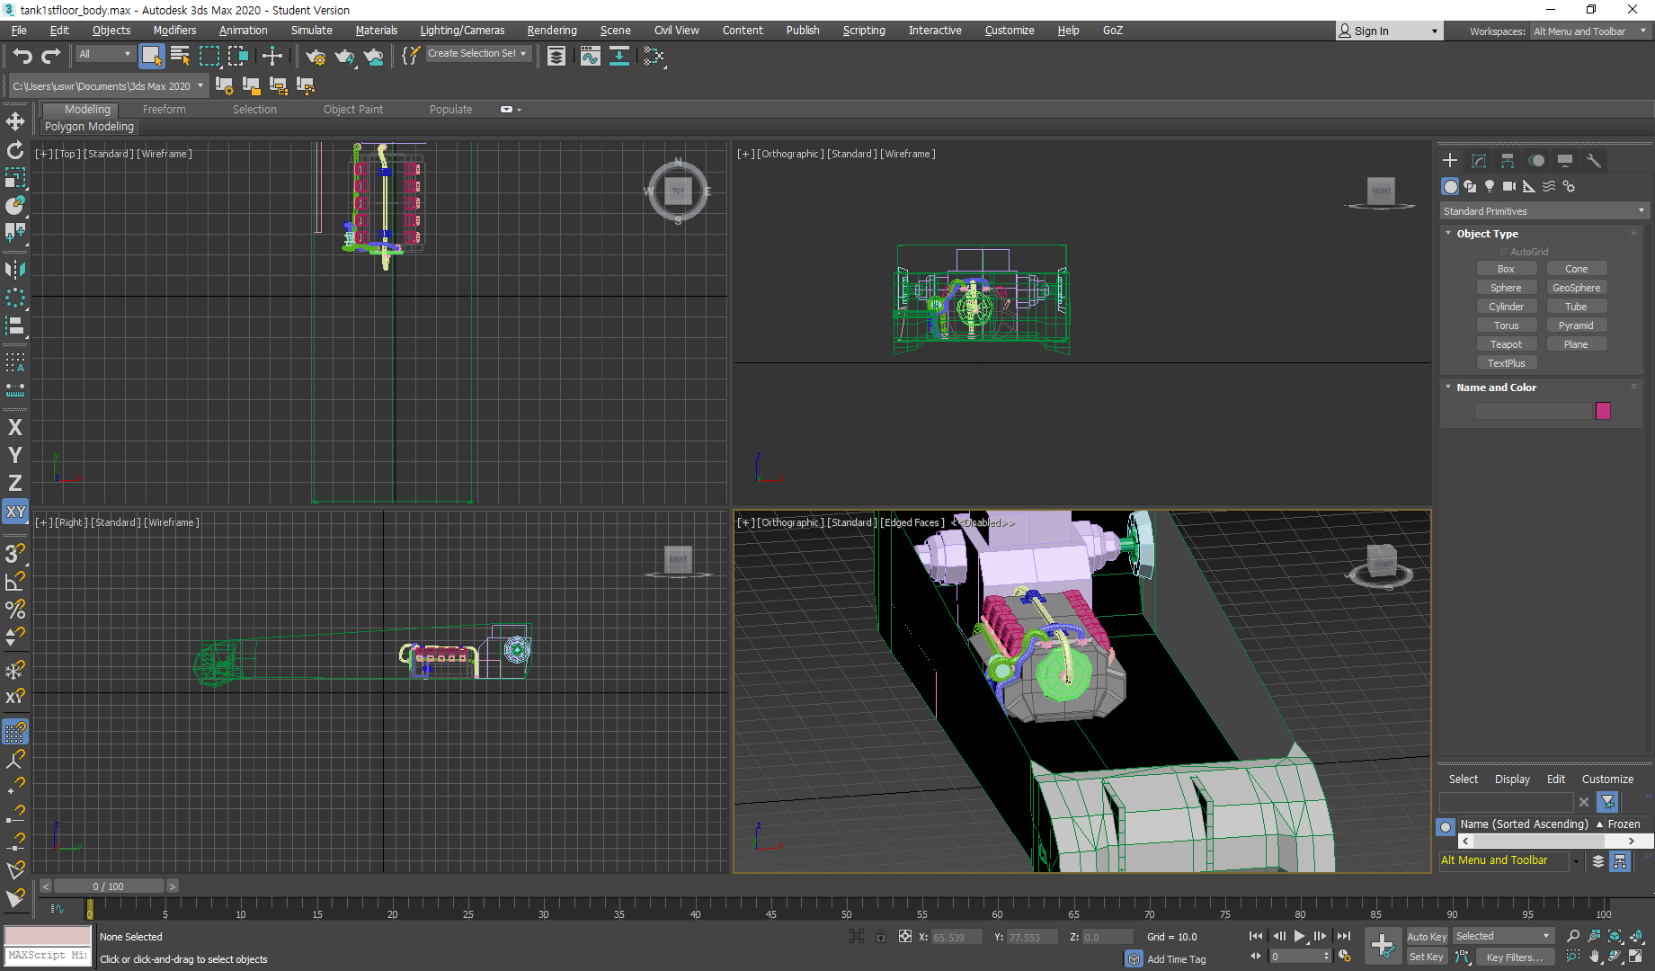
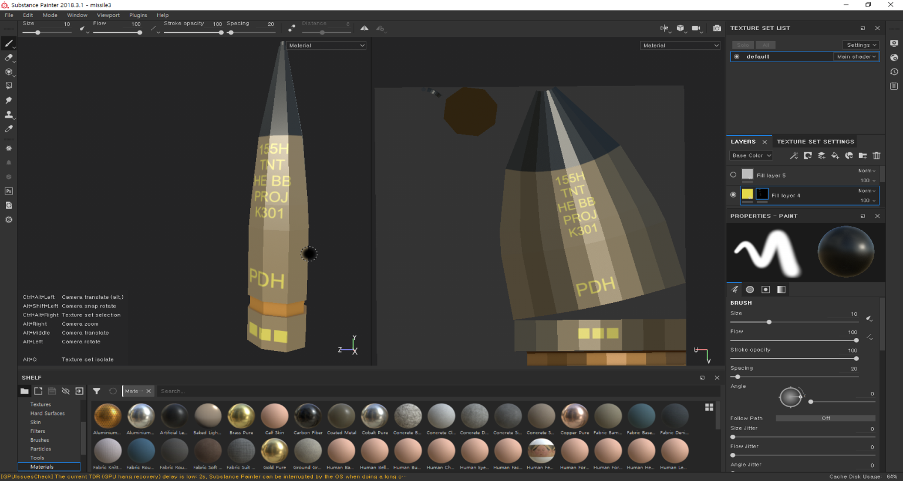
04
개발 내용
그래픽
탱크 및 내부에 필요한 모델 제작
탄환, 다이얼박스 모델 채색

Slide 14
05
데모 시연

Slide 15

감사합니다

